Slide 1
タスク管理システム ラフスケッチ

Slide 2
改定履歴
Ver. | 改訂日 | 改訂者 | 改訂箇所 | 改訂内容
1.0 | 2024/06/30 | xxx | - | 初版作成

Slide 3
[SC-010]アカウント作成画面
【1】ユーザー名
【2】パスワード
【3】「アカウント作成」ボタン
【4】「Login」リンク ログイン画面に遷移する。
Sign Up
Enter your information to create an account
Username
【1】
xxx
Password
【2】
xxx
Create an account
【3】
Already have an account? Login
【4】

Slide 4
[SC-020]ログイン画面
【1】ユーザー名
【2】パスワード
【3】「ログイン」ボタン
【4】「Sign up」リンク アカウント作成画面に遷移する。
Login
Enter your username below to login to your account
Username
【1】
xxx
Password
【2】
xxx
Login
【3】
Don’t have an account? Sign up
【4】

Slide 5




[SC-030]タスク画面
下記アクションを実行可能
・パスワード変更
・ログアウト
Task List
【6】
食材を買う
【1】タスク一覧
【2】タスク名称
【3】「タスク編集」ボタン
【4】「タスク削除」ボタン
【5】「タスク追加」ボタン
【6】「ユーザーアイコン」ボタン
【1】
服を買う
家具を買う
【2】
【3】
【4】
✖
New task
Add
【5】

Slide 6
Backup

Slide 7
素材
【1】
【1】項目の名称 説明文章（必要に応じて記載）
【2】・・・
補足説明

Slide 8
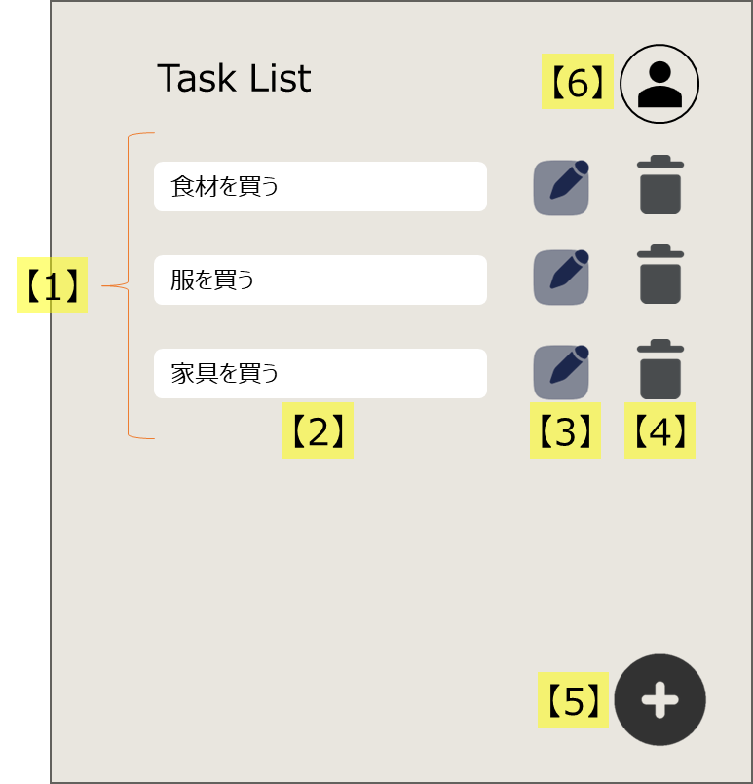
パーミッション表の例
R: 表示のみ
W: 入力可
X: 実行可
-: 非表示
ロール 項目 |  | ユーザー | 管理者
表示
入力
 | 【2】タスク名称 | W | W
操作
 | 【3】「タスク編集」ボタン | X | X
 | 【4】「タスク削除」ボタン | X | X
 | 【5】「タスク追加」ボタン | X | X
 | 【6】「ユーザーアイコン」ボタン | X | X
【1】タスク一覧
【2】タスク名称
【3】「タスク編集」ボタン
【4】「タスク削除」ボタン
【5】「タスク追加」ボタン
【6】「ユーザーアイコン」ボタン

